Slide 1
Smart Audio
Sensorik und Auswertung
26.08.2020
Präsentation SmartAudio
1

Slide 2
Smart Audio Slave
Funktionsweise Durchgangserkennung
Hardware
  Distanzmessung
  Anschlussplan
  Montage und Ausrichtung
Software
  Begriffsklärung
  Messschleife
26.08.2020
Präsentation SmartAudio
2

Slide 3
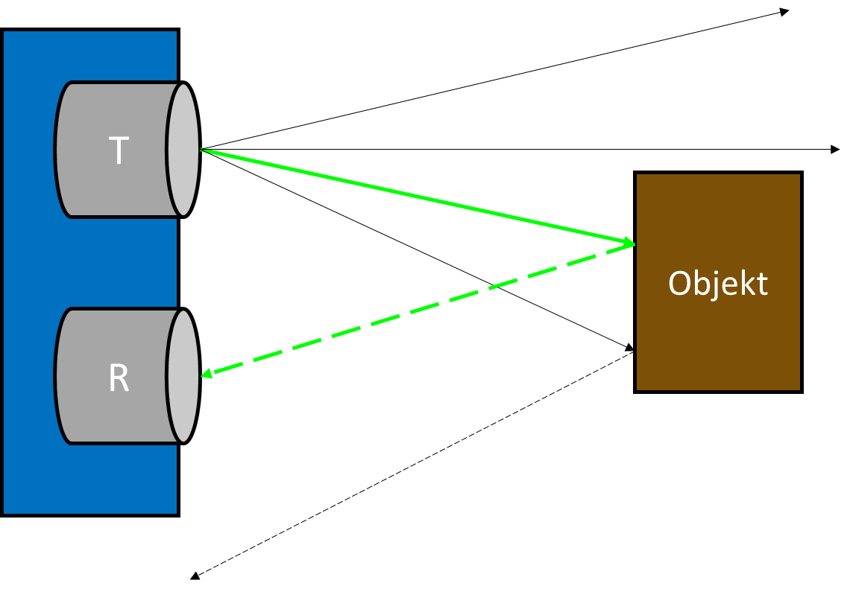

Smart Audio Slave
Hardware – HC-SR04
Sender (T) gibt Signal aus
Empfänger (R) empfängt Signal
$$dist=t∗\frac{Vc}{2}$$
26.08.2020
Präsentation SmartAudio
3

Slide 4
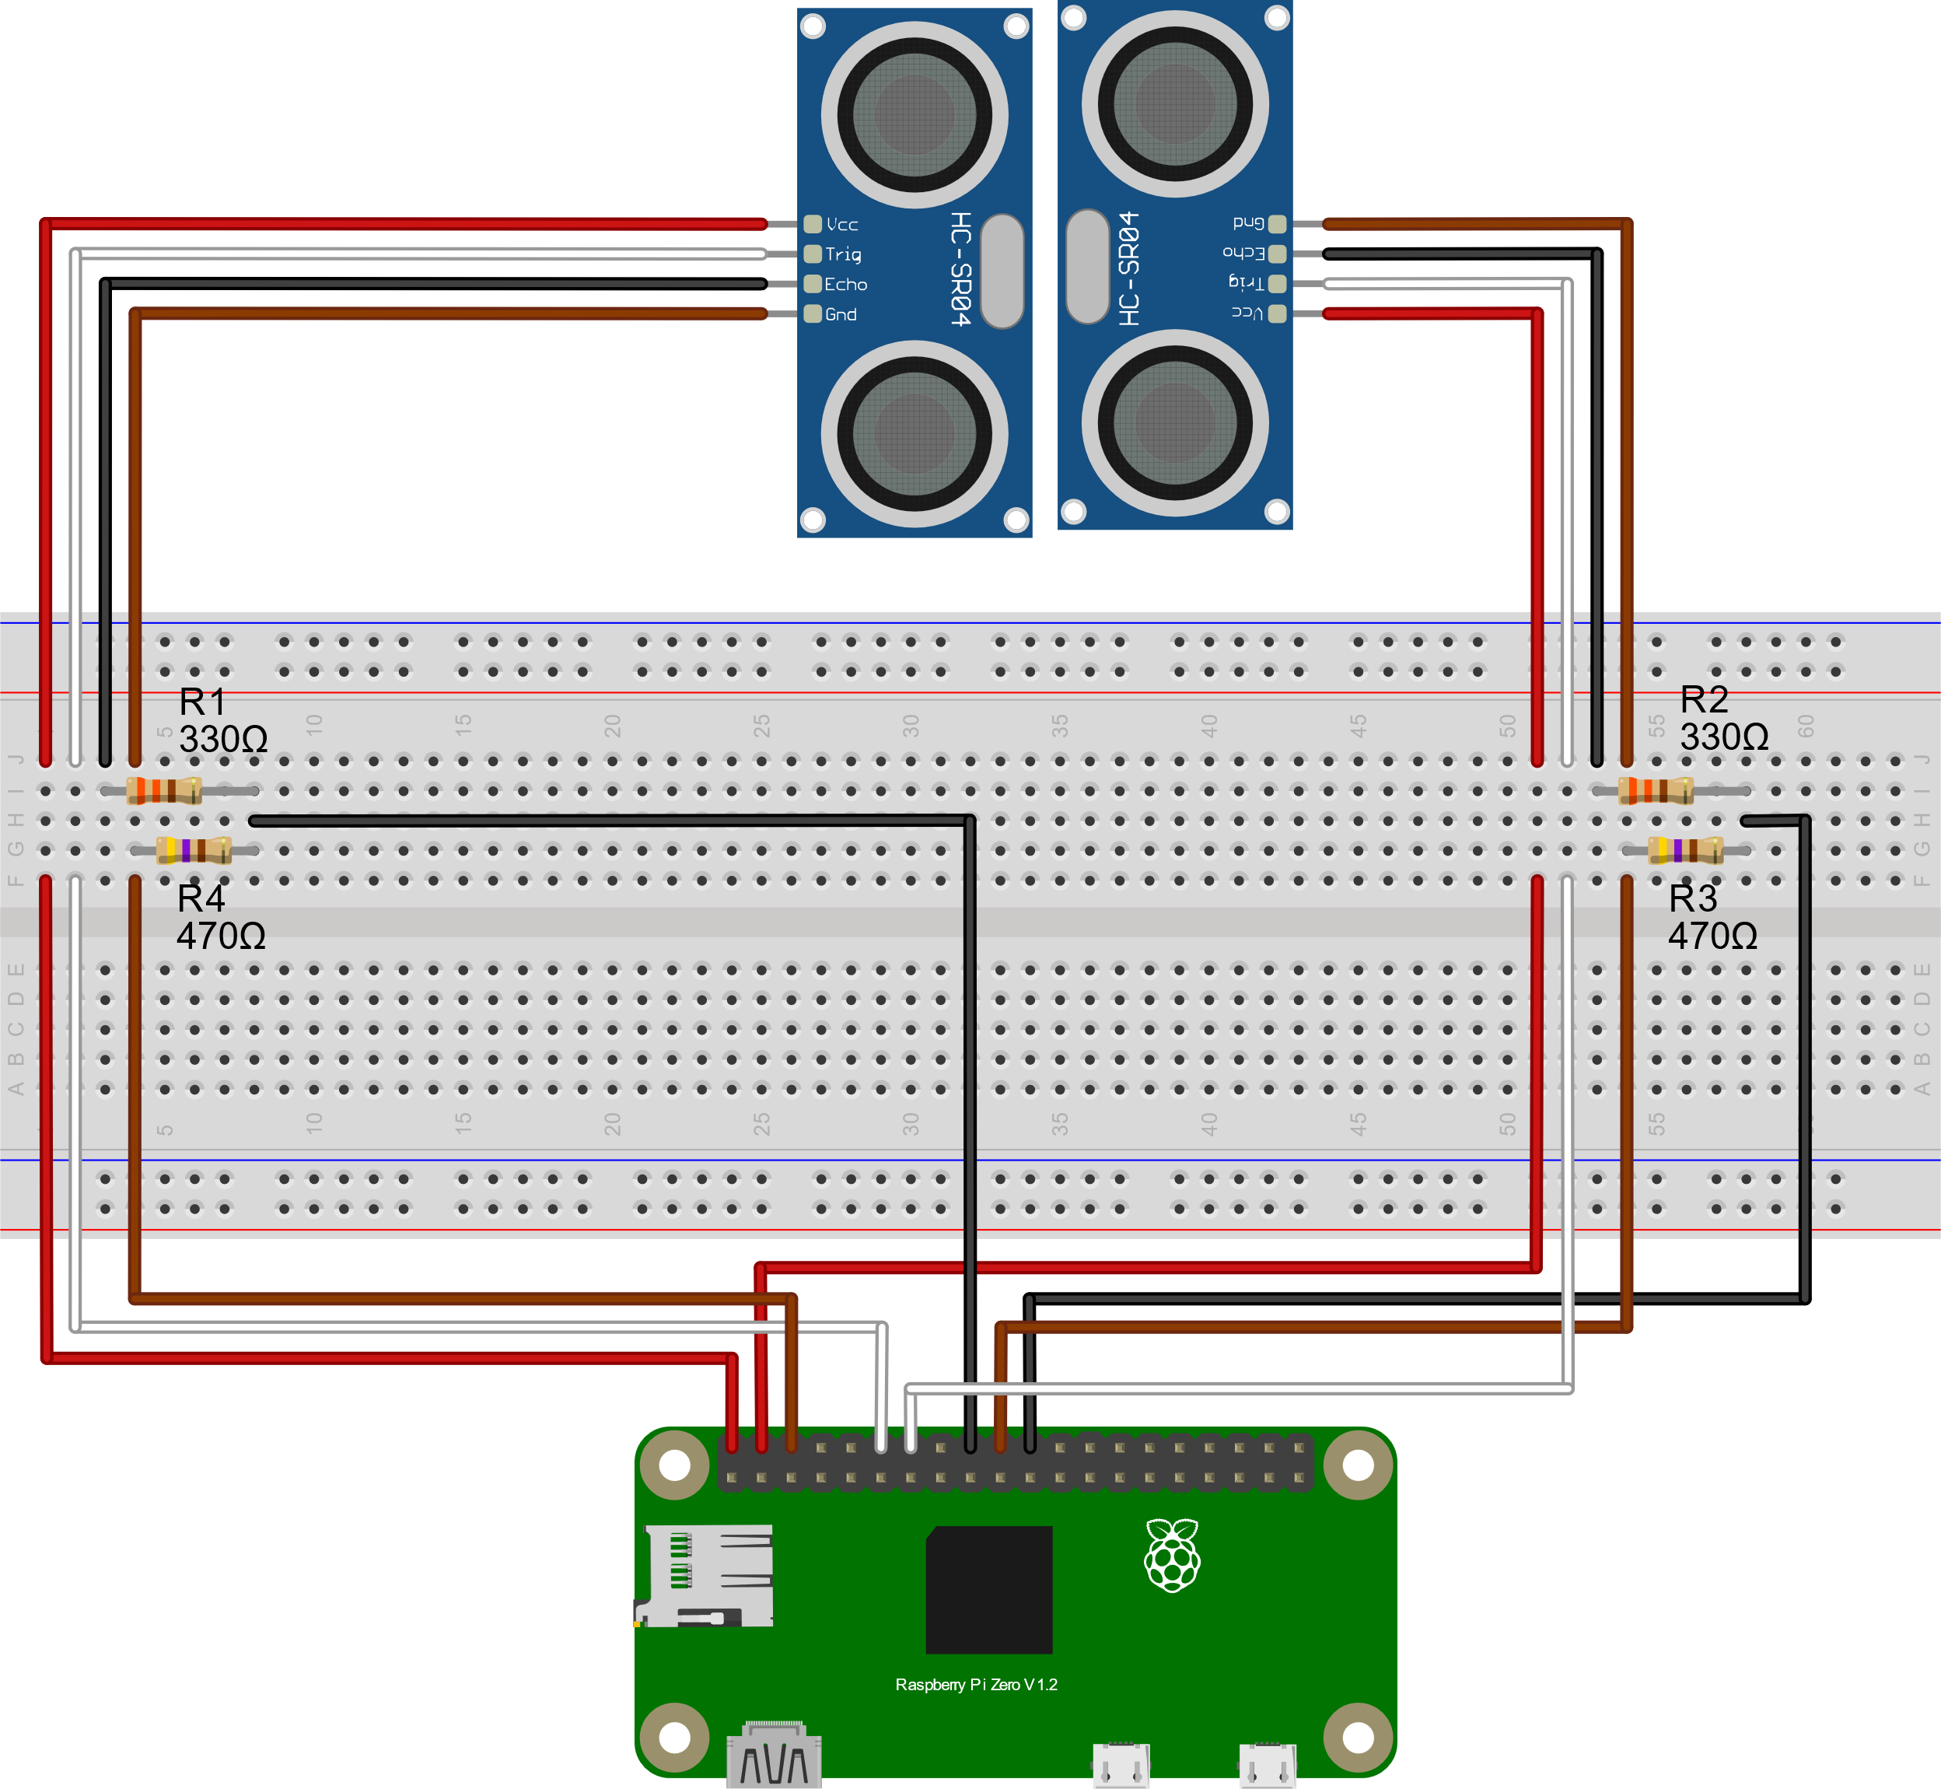
Smart Audio Slave
Hardware – Anschlussplan (empfohlen)
2 x HC-SR04
16/12 x Jumperkabel
2 x 330 Ohm
2 x 470 Ohm
Widerstände für Pulldown
2 Kabel für Vcc
2 Kabel für Masse/Ground
2 Kabel für Trigger
2 für Echo
26.08.2020
Präsentation SmartAudio
4

Slide 5

Smart Audio Slave
Hardware – Montage (Negativbeispiel)
Türrahmen
Grenze Hardware (3 cm)
in
out
minDistance (50 cm)
26.08.2020
Präsentation SmartAudio
5

Slide 6
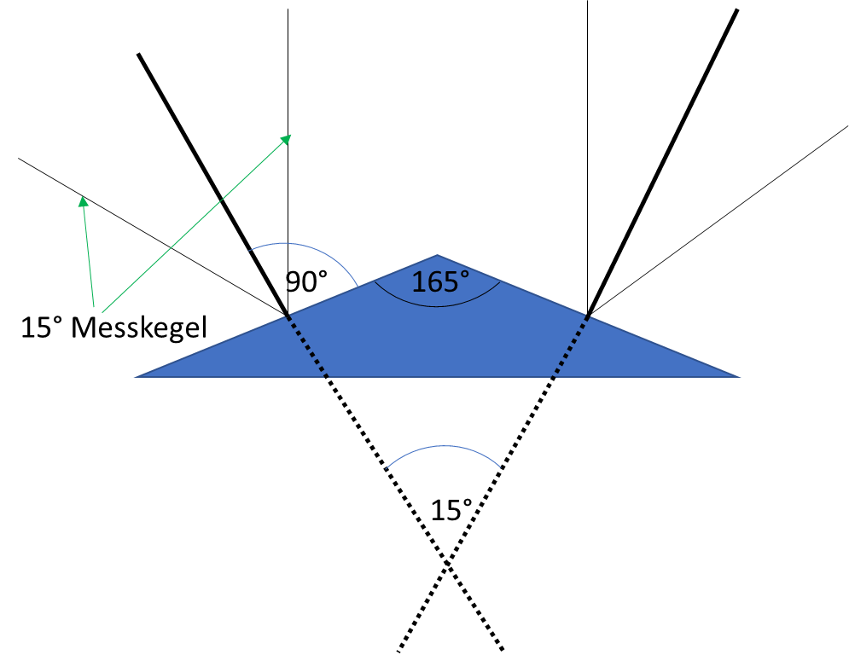
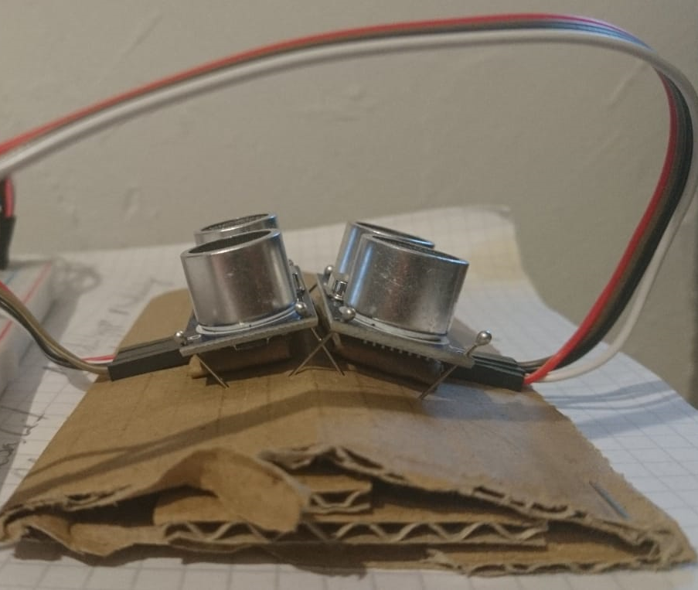
Smart Audio Slave
Software – Sensorausrichtung (empfohlen)
HC-SR04 hat einen Messkegel von 15°. Deswegen wird ist eine solche
Aufhängung empfehlenswert:
26.08.2020
Präsentation SmartAudio
6

Slide 7
Smart Audio Slave
Hardware – Montage (empfohlen)
Grenze Hardware (3 cm)
in
out
minDistance (50 cm)
26.08.2020
Präsentation SmartAudio
7

Slide 8
Smart Audio Slave
Funktionsweise Durchgangserkennung
Hardware
  Distanzmessung
  Anschlussplan
  Montage und Ausrichtung
Software
  Begriffsklärung
  Messschleife
26.08.2020
Präsentation SmartAudio
8

Slide 9
Smart Audio Slave
Software – Begriffsklärung
Detektion
  Das Ergebnis einer Distanzmessung EINES Sensors, wenn es unter dem vorgegebenen Wert minDistance liegt
Durchgang
  Ein Durchgang ist dann vorhanden, wenn eine erneute Detektion des jeweils anderen Sensors erfolgt, nachdem eine Detektion erfolgte
Polling
  Warten bis kein Hindernis mehr detektiert wird, nachdem ein Durchgang erfolgte
26.08.2020
Präsentation SmartAudio
9

Slide 10
Smart Audio Slave
Software – Begriffsklärung
1
2
Detektion 1
Detektion 2 = Durchgang
26.08.2020
Präsentation SmartAudio
10

Slide 11
Smart Audio Slave
Software – Begriffsklärung
Detektion 1, Detektion 2, Detektion 2, Detektion 1 ….
?
Durchgang, Durchgang, Durchgang, ….
Polling
26.08.2020
Präsentation SmartAudio
11

Slide 12
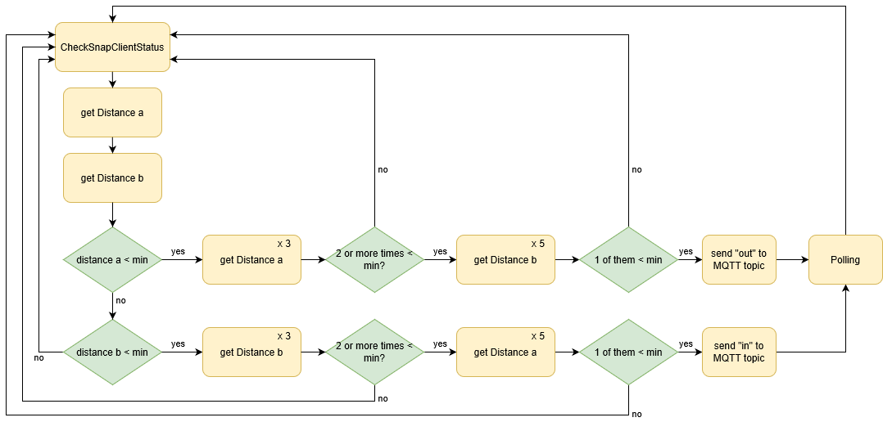
Smart Audio Slave
Software – Sensorauswertung
Detektion
Durchgang
26.08.2020
Präsentation SmartAudio
12

Slide 13
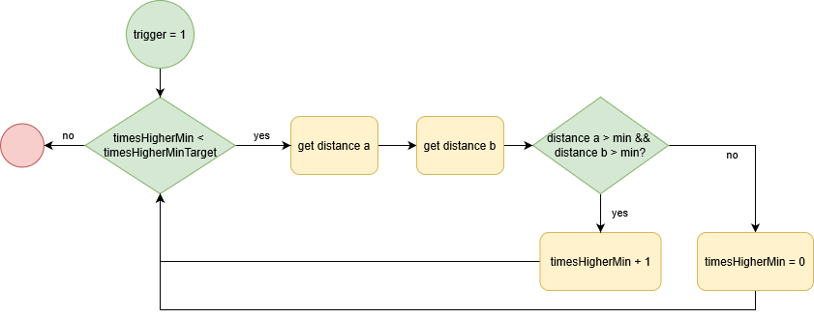
Smart Audio Slave
Software – Sensorauswertung – Polling
timeHigherMinTarget: Sollanzahl an Messungen ohne Detektion
timesHigherMin: Istanzahl
Detektion
26.08.2020
Präsentation SmartAudio
13

